Slide 1


Web开发（二）
--- 1-6 BOM模型

Slide 2



ECMAscript
BOM
（Browser Object Model）
DOM
（Document Object Model）
JavaScript
Notes:
一个完整的 JavaScript 实现是由以下 3 个不同部分组成的：核心（ECMAScript）描述了该语言的语法和基本对象；
文档对象模型（DOM）描述了处理网页内容的方法和接口；
浏览器对象模型（BOM）描述了与浏览器进行交互的方法和接口。

Slide 3
内容提纲
BOM综述
使用window对象
使用document对象
使用location对象
使用navigate对象
使用history对象

Slide 4


BOM综述
BOM（Browser Object Model）
Browser
Object
浏览器提供的用户与浏览器窗口之间交互的对象及操作的接口。
这些对象并不是独立存在的，对象与对象之间存在着层次结构，对象模型的作用就是描述这些层次结构。
Model

Slide 5
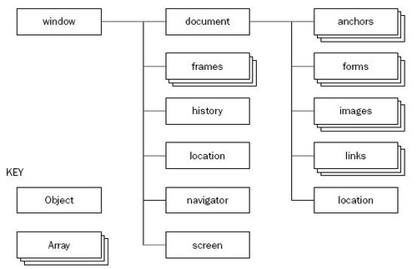
BOM体系结构
Notes:
BOM体系结构，window,document,frames,histroy,location,navigator,screen
Window对象是整个BOM的核心，其他BOM对象都以某种方式接回到window对象。
顶层对象就是代表浏览器的Window对象，所有其他对象都是Window对象下的子对象。

Slide 6
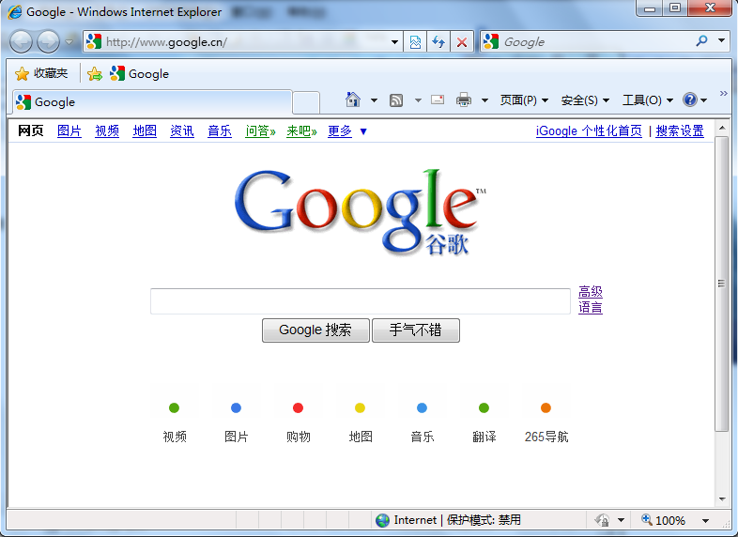
BOM综述
History对象
Location对象
Window对象
Document对象
Form对象
Window.Document.forms[0].text1.value
Image对象
Notes:
可以通过数组下标引用对象。“forms”数组中存放了当前文档中的所有form对象。forms[0]代表了文档中的第一个表单。

Slide 7
BOM中对象的引用
BOM对象与对象之间存在层次关系，引用对象要遵循一定的引用规则。基本引用规则：
顶层的Window对象直接使用Window来引用
Window.open() Window.close()
Window对象下的子对象通过Window. 来引用
Window.document.write()
由于Window对象是全局对象，所以该对象下的子对象和方法都可以直接使用。

Slide 8
BOM中对象的引用
通过数组下标引用：
BOM中有很多数组，如Forms数组、Images数组等，这些数组中存放的是相应的对象，可以通过数组下标的方式来引用该对象。
document.forms[0].elements[0]
数组中第一个表单里的第一个控件

Slide 9
BOM中对象的引用
通过名称引用：
允许使用标签的name属性值来引用对象。
由于只有代表文档的Document对象中才可能存在标签，所以在使用标签的name属性值来引用对象时，可以省略document. 语句。
<form name=“myForm”>
用户名：<input type=“text”name=“username”/>
</form>
myForm.username

Slide 10
使用Window对象
window对象表示整个浏览器窗口
系统对话框设置
周期性操作设置、延迟执行
浏览器窗口的打开和关闭
……
参考：http://www.w3school.com.cn
Notes:
window对象的主要作用是操作浏览器窗口。

Slide 11
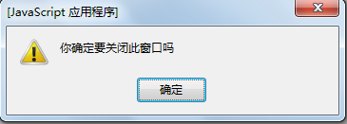
对话框
① 弹出警告框 alert()
window.alert(message)
Message为要在警告框中显示的内容
例：window.alert(‘你确定要关闭此窗口吗？’);

Slide 12
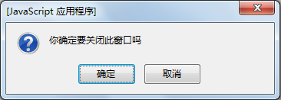
对话框
② 弹出确认窗口 confirm()
window.confirm(message);
message为要在确认框中显示的文本内容
例：window.confirm(‘你确定要关闭此窗口吗？’);
Notes:
确认框的作用是让用户确认是否操作。只能返回一个布尔值。

Slide 13
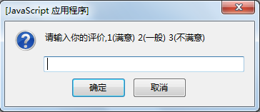
对话框
③ 弹出输入框 prompt()
window.prompt(message, [default]);
message为要在提示框中显示的文本内容， default为单行文本框中的默认内容
例：window.prompt(‘请输入你的评价, 1(满意) 2(一般) 3(不满意)’, ‘’);
demo1-6-1.html
Notes:
点击取消返回Null；输入空返回null；输入内容并点击确认返回文本框中的内容

Slide 14
延迟执行
延迟执行 setTimeout() -----只执行一次
setTimeout(code,interval)
code为要延迟执行的JavaScript代码；
interval为延迟执行的间隔时间，单位为毫秒
取消延迟执行 clearTimeout()
clearTimeout(id)
id是setTimeout()方法返回的数字
demo1-6-2.html
Notes:
加一个具体的语句例子

Slide 15
周期执行
周期执行setInterval()-----重复执行，直到 clearInterval() 被调用或窗口被关闭。
setInterval(code,interval)
code为要周期执行的JavaScript代码；
interval为周期执行的间隔时间，单位为毫秒
取消周期执行clearInterval()
clearInterval(id)
id是setInterval()方法返回的数字
demo1-6-3.html

Slide 16
窗口操作
打开浏览器窗口open ()
window.open(url,name,features,replace)
url : 在打开的窗口中加载文档的URL地址。（可选参数）
name : 新开窗口的名称。（可选参数）
features : 新开窗口的特性。（可选参数）
replace : 是否替换窗口中浏览的当前历史。布尔值。（可选参数）
关闭浏览器窗口close ()
window.close()
demo1-6-4.html
http://www.w3school.com.cn/htmldom/met_win_open.asp
Notes:
哪个参数能省略。加一个具体的语句例子

Slide 17
BOM体系结构
Notes:
BOM中顶层是代表浏览器的Window对象，所有其他对象都是Window对象下的子对象。分别是①代表浏览器中当前加载文档的Document对象。②代表框架的Frames数组。③代表浏览历史的History对象。④代表当前文档URL的Location对象。⑤代表浏览器信息的Navigator对象。⑥代表当前显示器信息的Screen对象。
在Window对象下的6个子对象中，最重要的对象时Document对象。包含①文档中所有锚。②文档中的所有表单。③文档中的图片。④文档中的超链接。⑤文档URL。

Slide 18
document文档对象
Window对象的Document子对象代表了在浏览器中加载的文档。
常用方法：在浏览器窗口输出文字 write( )
document.write(str)
document.write(str1,str2…)

Slide 19
document文档对象
子对象
forms 表单对象
同一文档中的所有表单对象都放在forms[ ]数组中
使用数组的方式引用表单 document.forms[0]
使用表单名直接引用表单document.myForm1
<body>
<form name=“myForm1”></form>
<form name=“myForm2”></form>
<form name=“myForm3”></form>
</body>

Slide 20
document文档对象
子对象
forms 表单对象
images 图片对象
links 超链接对象
anchors 锚对象
location 当前文档的URL对象
demo1-6-5.html
Notes:
Window.location 浏览器窗口的地址栏地址
Document.location 当前显示的文档的地址

Slide 21
BOM体系结构

Slide 22
history历史对象
history对象可以访问浏览器窗口的浏览历史
对象 | 方法 | 说明
history | back() | 后退到上一个访问过的页面
 | forward() | 前进到下一个访问过的页面
 | go(n) | 跳转到某个访问过的页面
go(n)如果n为正数，则前进到第n个访问过的网页；如果n为负数，则后退到第n个访问过的网页。
demo1-6-6.html
Notes:
go(n)如果n为正数，则前进到第n个访问过的网页；如果n为负数，则后退到第n个访问过的网页。
使用场景：用户提交数据时，假设用户在页面A中将数据提交到页面B中，如果页面B在校验数据时发现提交的数据不正确，则可以使用history.back()方法回到页面A。

Slide 23
BOM体系结构

Slide 24
location地址对象
location对象包含当前窗口的URL信息。
可以通过修改location对象的属性来加载另一个文档。
对象 | 属性 | 说明
location | host | 主机名和端口
 | hostname | 主机名
 | href | 当前页面的URL
 | port | 端口号
demo1-6-7.html

Slide 25
navigator浏览器对象
navigator对象包含浏览器的信息，浏览器的类型、版本信息都可以从中获取。
对象 | 属性 | 说明
navigator | appName | 浏览器名称
 | appVersion | 浏览器版本和运行平台
 | onLine | 是否在线(非脱机)
 | platform | 浏览器运行平台
 | userAgent | HTTP用户代理请求头的字符串
demo1-6-8.html

Slide 26
srceen屏幕对象
screen对象包含客户端显示器屏幕的相关信息。
对象 | 属性 | 说明
screen | height | 屏幕的垂直分辨率，单位：像素
 | width | 屏幕的水平分辨率，单位：像素
 | availHeight | 可用屏幕高度
 | availWidth | 可用屏幕宽度
Notes:
通过该对象可以获得客户端显示器分辨率等信息，并根据不同分辨率输出不同内容。

Slide 27
BOM小结
对象 | 方法
window | alert( )
 | confirm( )
 | prompt( )
 | setInterval( )
 | clearInterval( )
 | setTimeout( )
 | clearTimeout( )

Slide 28
BOM小结
对象 | 方法
document | write()
history | go()
 | forward()
 | back()
location | 包含当前窗口的URL信息
navigator | 包含当前使用浏览器的信息
screen | 客户端屏幕相关信息

Slide 29
BOM体系结构

Slide 30
小结
BOM：（Browser Object Model）
浏览器提供的用户与浏览器窗口之间交互的对象及操作接口的集合。
BOM没有统一标准，在使用时需要注意对不同浏览器的支持。
Notes:
30

Slide 31

Thank You！

